Slide 1
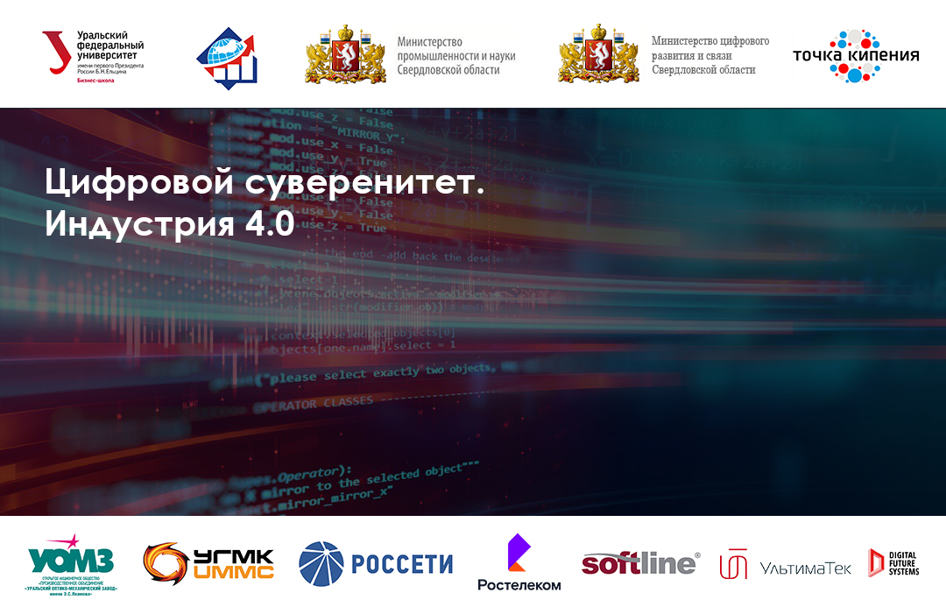

Основные трудности реализации единой стратегии цифровизации промышленных процессов
Тема выступления
ФИО
Регалии
Сапунова Елена Александровна
Руководитель направления по работе с ключевыми клиентами
ГК Цифра

Slide 2










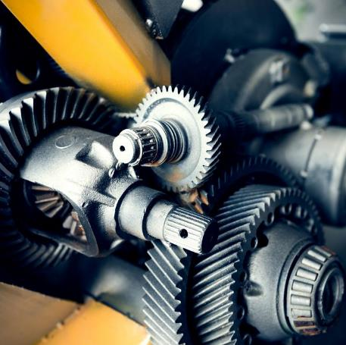








Цифра в цифрах
30+
Партнеры
и реселлеры
лет опыта в горной промышленности
Индия
Китай
Сингапур
Франция
Перу
Чили
Вьетнам
Финляндия
ЮАР
Марокко
ОАЭ
70+
цифровизованных горных предприятий
950+
#1
по цифровизации
промышленности
в России*
*медиаиндекс
сотрудников

Slide 3
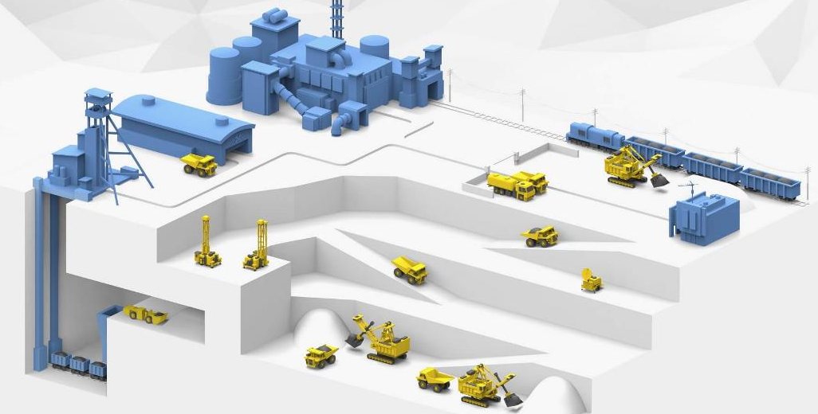
Цифровое горное предприятие
  Баланс металла
  Цифровые советчики
  Управление качеством
  MES-система для переработки сырья
  Управление
  расходом топлива
Высокоточное
управление БВР
  Контроль зубьев ковша
  Радары контроля устойчивости бортов
  Системы автономного и дистанционного управления техникой
  Диспетчеризация открытых и подземных горных работ

Slide 4
Функциональный объем решений Цифры
Разведка и освоение месторождения
Добыча
Перевозка
Обогащение
Сквозное управление
производством
Производство
Управление БВР
Диспетчеризация ОГР
Диспетчеризация ПГР
Диспетчеризация и графикование ОФ
Качество
Сквозное управление
качеством
Баланс металла
Контроль рудопотока
Упр-е качеством (LIMS)
Оборудование
Удаленная диагностика оборудования
Контроль износа шин
Мониторинг эффективности оборудования (ОЕЕ)
Контроль качества дорог
Сквозной
энергобаланс
Энергоресурсы
Сквозной контроль топлива
Энергобаланс
Контроль устойчивости бортов
Контроль зубьев ковша
Контроль усталости водителя
Контроль СИЗ
Проактивный контроль безопасности
Промышленная безопасность
Предотвращение столкновений
Сквозное управление
ОТ и ПБ
Управление ОТ и ПБ
Нарядная система
Интеллектуальные решения
Роботизированное оборудование
Интеллектуальные системы оптимального управления технологическим процессом
Цифровая платформа
Zyfra Industrial Framework

Slide 5

Зачем предприятиям цифровизация:
для производства:
Повышение производительности предприятия( и оборудования в частности)
Повышение коэффициента использования оборудования
Увеличение срока жизни оборудования
Сокращение расхода материалов
Сокращение затрат на техобслуживание и ремонт
для собственника:
Рост EBITDA
Увеличение производительности и
снижение затрат
Повышение рентабельности
капиталовложений
Обеспеченность сырьем
Безопасная работа и забота об
экологии
для руководителей:
Автоматическое определение производственных статусов
Автоматический учет объемов производства
Планирование и контроль выполнения плана
Гибкость критериев диспетчеризации/ производственного учета/ ритмичности работы
Прозрачные KPI
статистика

Slide 6

Ключевые тренды при реализации стратегий цифровизации производства
Тренды
От автоматизации цехов до сквозной интеграции и управления производством на уровне Компании с целью поиска “узких мест” и снижения расходов по всей цепочке добавленной стоимости
Построение унифицированных архитектур, которые поддерживают типовые производства и единообразно интегрируют производство в остальные корпоративные системы / процессы
Организация центров компетенции (ЦК). Центры компетенций становятся местом накопления интеллектуальной собственности Компании в области цифровизации производства

Slide 7


Как это работает:
  Определен релевантный перечень сценариев использования c учетом специфики производства
Приорити-
зированный перечень сценариев использования
  Выявлены ключевые рычаги создания стоимости
  Перечень сценариев использования приоритизирован на основе рычагов создания стоимости
1
  Выделены владельцы продукта и модулей цифрового продукта на производстве
  Сформированы требования для обеспечения устойчивости процессной и ролевой модели
  Сформированы поведенческие требования
  для передачи сценариев использования в промышленную эксплуатацию
  Проводится регулярный аудит приживаемости сценариев использования
Поведенческие требования
Качественные
данные
  Определен релевантный перечень
  собираемых данных
  Установлено и обслуживается производственное оборудование
  ИТ-инфраструктура достаточна
  для беспрерывного сбора данных
  по всем параметрам
  Качество данных соответствует требованиям
  сценариев использования с точки зрения точности, частоты и оперативности сбора
6
2
Успешное
внедрение цифровой
инициативы
Целевая орг.
и опер. модель
Отлаженный
функционал ПО
для сценариев использования
  Функционал сценариев использования разработан с учетом специфики производства
  Проводится пилотирование и доработка функционала в промышленных условиях
  Функционал включает автоматизацию ключевых ручных операций
  Функционал точечно итеративно дорабатывается после внедрения
5
3
  Внедрена целевая орг. структура и опер. модель
  Определены требуемые компетенции
  и функционал персонала
  Внедрена сквозная система мотивации и KPI на основе рычагов создания стоимости
Интеграция продукта
с производствен-
ными процессами и отчетностью
4
  Сформирован «единый источник правды» по всем производственным показателям на основе цифровых данных
  Внедрена единая автоматизированная отчетность
  на основе цифровых данных
  Внедрены целевые бизнес-процессы реализации сценариев использования в производственных условиях
  Линейные руководители вовлечены в процесс реализации сценариев использования

Slide 8
Почему медленно/плохо внедряется?
Нет включенности собственника в процесс и четкой стратегии
Дефицит бюджета(секвестирование) - не на что цифровизовать и обновлять технологический парк предприятиях, давать кредиты…
Коррупционная составляющая - цифровая прозрачность никому не нужна на предприятиях и вызывает опасения
Недостаточно квалифицированного персонала для развития цифровизации , не готовы создавать центры компетенций
Удаленные регионы – нет притока людей, способных обучаться и развивать цифровизацию.

Slide 9
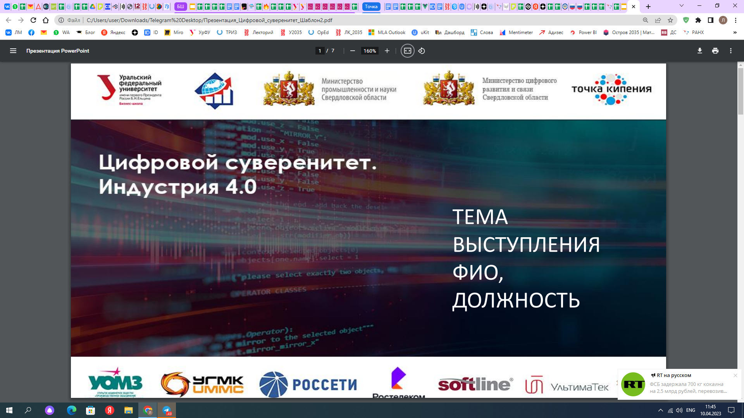
Сапунова Елена Александровна
Руководитель направления по работе с ключевыми клиентами
https://www.zyfra.com/ru
elena.sapunova@zyfra.com
+7 (922) 195-23-31

